Slide 1

新邮箱添加
电脑邮件设置

Slide 2
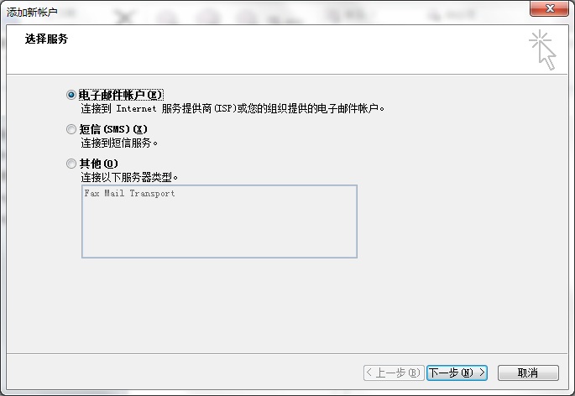
Step1.选中“电子邮件账户”，点击“下一步”。

Slide 3
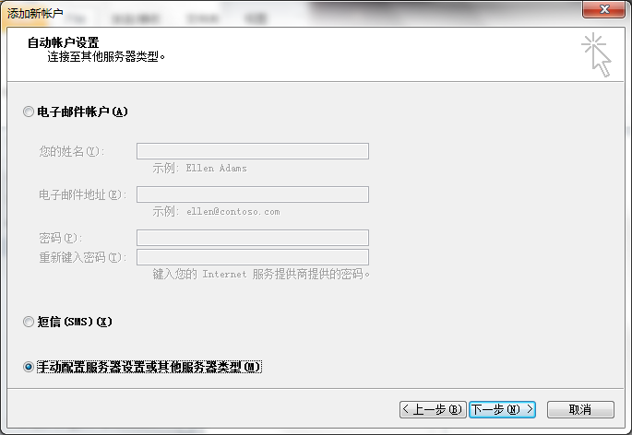
Step2.点击选择“手动配置服务器设置或其他服务器类型”，点击“下一步”。

Slide 4
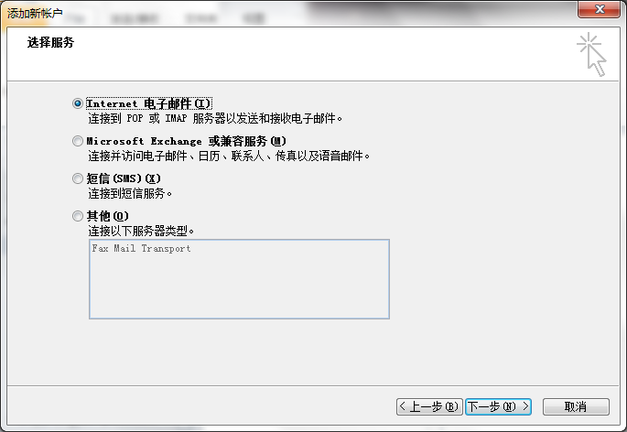
Step3.点击选择“Internet 电子邮件”，点击“下一步”。

Slide 5
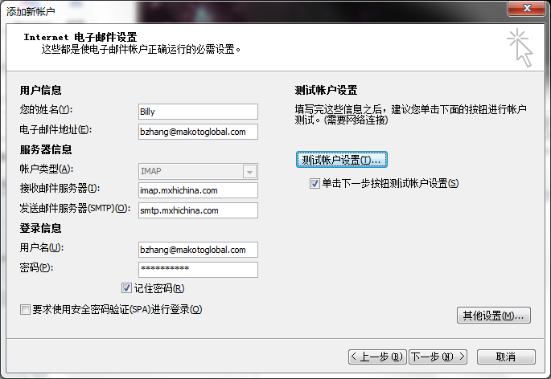
Step4.输入邮件信息，点击“其他设置”。

Slide 6
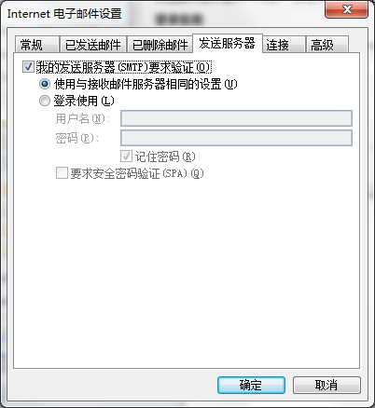
Step6.点击“我的发送服务器（SMTP）要求验证”，点击“确定”。

Slide 7
Step7.点击“下一步”。

Slide 8
Step8.点击“我的发送服务器（SMTP）要求验证”，点击“确定”。

Slide 9
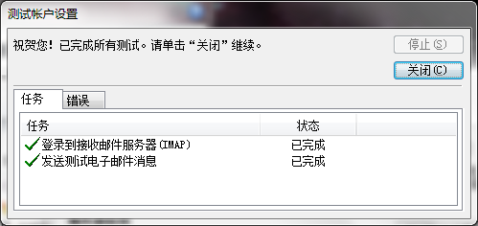
Step9.点击“关闭”

Slide 10
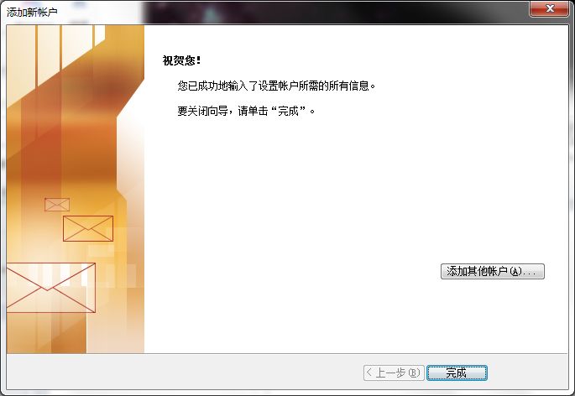
Step10.点击“完成”

Slide 11
设置默认发件邮箱
电脑邮件设置

Slide 12
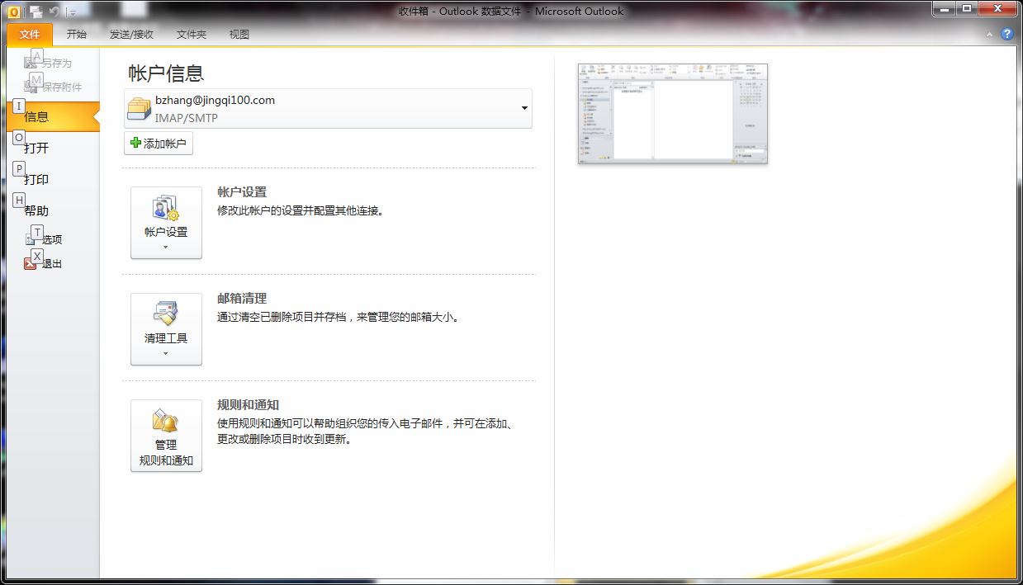
Step8.点击文件，点击“账户设置——删除添加”
文件

Slide 13
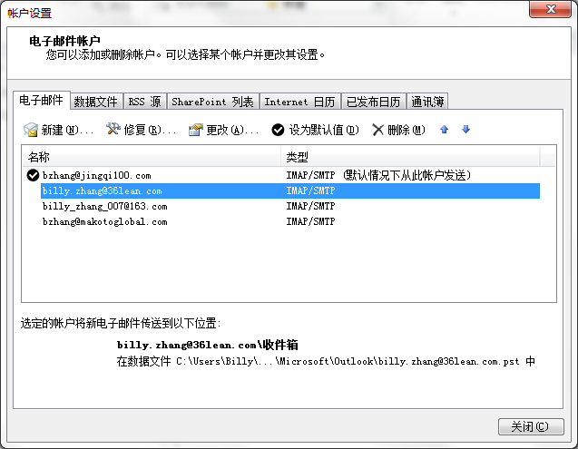
Step9.点击“设为默认”，把需要的邮箱设为默认发件人。

